Slide 1


Вивчаємо число і цифру 3

Slide 2
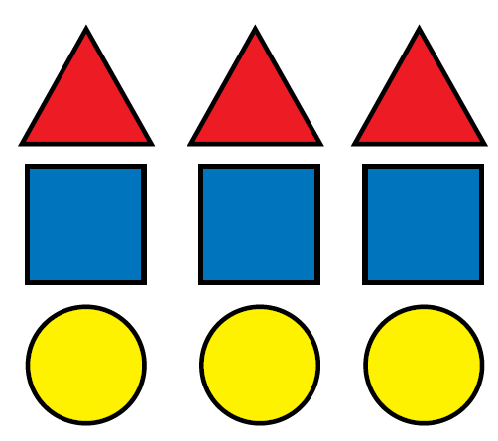


Що можна сказати про кількість трикутників,
чотирикутників та кругів на малюнку?
Що треба зробити, щоб трикутників стало стільки ж, скільки чотирикутників; стільки ж, скільки кругів?
Число «три» на письмі позначають цифрою 3. Уважно розгляньте друковану і рукописну цифру 3. На що вона схожа?
Скільки на малюнку залишилося трикутників?
Число, яке характеризує в даному випадку кількість трикутників, чотирикутників і кругів, — це число 3.

Slide 3
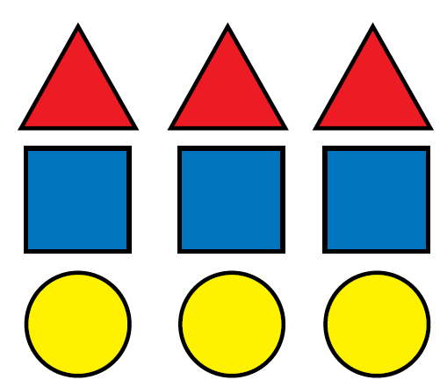






Як одержати 3 з 4?
Що треба зробити, щоб трикутників стало стільки ж, скільки чотирикутників; стільки ж, скільки кругів, тобто 3?
Число 2 попереднє до числа 3?
Зробіть так, щоб трикутників стало стільки ж,
скільки чотирикутників; скільки кругів, тобто 3.
Як утворити число 3 з числа 2?
Що треба зробити, щоб трикутників стало стільки ж, скільки чотирикутників, стільки ж, скільки кругів?
Скільки трикутників?
Викладіть 4 трикутники.
Скільки чотирикутників? Скільки кругів?
Число 3 йде безпосередньо за числом 2.
Полічіть числа 1–4 у прямому та зворотному порядках.
Як одержати число 3 із попереднього до нього числа 4?
Як одержати 3 із наступного до нього числа 4?
Назвіть наступне число до числа 3.

Slide 4
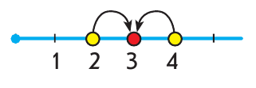

Slide 5

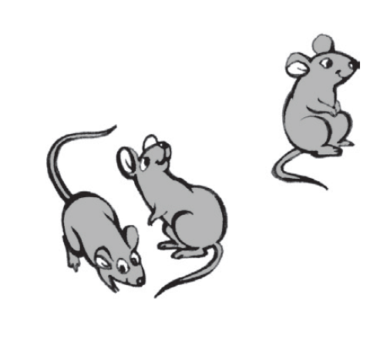
Навчись писати цифру 3.

Slide 6
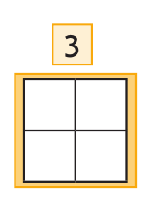
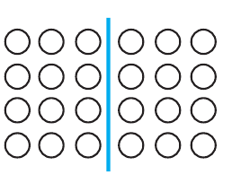
Зафарбуй кружки так, щоб показати склад числа 3. Заповни таблицю.
2
1
1
2

Slide 7

Трикутники

